Slide 1
§4.1 多元系的热力学函数
和热力学方程
多元系 是含有两种或两种以上化学组分的系统。
在多元系中即可以发生相变，也可以发生化学变化。
本章讨论多元系的复相平衡和化学平衡问题。
选T，P，n₁，…, n_{k}为状态参量，系统的三个基本热力学函数体积，内能和 熵分别为
V=(T, p, n₁,…, n_{k})
U=(T, p, n₁,…, n_{k})
S=(T, p, n₁,…, n_{k})

Slide 2
前面讲过体积、内能和熵都是广延量。如果保持系统的温度和压强不变而令系统中各组元的摩尔数都变为λ倍。系统的体积，内能和熵也将增为
这就是说，体积，内能和熵都是各组元摩尔数的一次齐函数。

Slide 3
如果函数
满足以下关系
这个函数称为
的
次齐次函数。
将上式对
求导数后再令
可得
此式称为欧勒定理

Slide 4
既然体积、内能、熵都是各组元物质量的一次齐次函数，则由欧勒定理可得：
可以定义
分别称为 i 组元的偏摩尔体积、偏摩尔内能、偏摩尔熵。

Slide 5
我们在上一章中已经将闭系的热力学函数向开系作了推广，现在可进一步将其推广到多元系

Slide 6
对于多元复相系，每一相各有其热力学函数和热力学基本方程。
整个复相系的体积、内能、熵和 i 组元的物质的量则为
但在一般情况下，整个复相系的不存在总的焓、自由能和吉布斯函数。

Slide 7
§4.2 多元系复相平衡条件
下面应用吉布斯函数判据讨论多元系的相变平衡条件。设有
相和
相都含有 k 个组元，这些组元之间不发生化学反应。
并设热平衡条件和力学平衡条件已经满足，即两相具有的温度和压强，且温度和压强保持不变 。
现设想系统发生一个虚变动，使得两相中各组元的物质的量发
生改变，记为

Slide 8
两相的吉布斯函数在虚变动中的变化分别为
复相系平衡条件

Slide 9
§4.3 吉布斯相律
根据多元系的复相平衡条件确定多元复相系达到平衡时的独立参量数 。
设多元复相系有
个相，每相有 k 个组元，它们之间不起
化学反应。
状态变量的取法

Slide 10
每相变量数目
整个系统强度变量的数目
平衡条件
个方程
可独立改变的强度变量数目
(吉布斯相律)

Slide 11
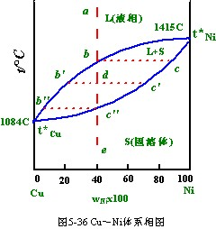
*§4.4 二元相图举例
杠杆定则：

Slide 12
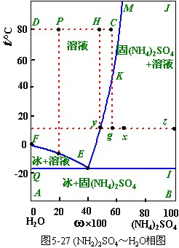

Slide 13
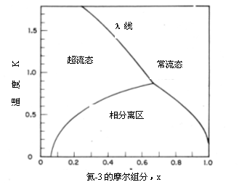

Slide 14
§4.5 化学平衡条件
下面讨论多元系中各组元可以发生化学反应时系统达到平衡所要满足的条件，称为化学平衡条件。为简单起见，我们只讨论系统是单相系的情形，这种化学反应称为单相化学反应。
化学方程式
热力学方程式

Slide 15
反应正向进行；
反应反向进行

Slide 16
定压反应热 ：等压条件下发生化学反应时系统从外界吸收的热量
赫斯定律 ：如个一个化学反应可以通过两组不同的中间过程达
到，两组过程的反应热之和彼此应当相等。
等温、等压条件下
单相反应平衡条件

Slide 17
反应进行的方向
正向
反向
反应度

Slide 18
§4.6 混合理想气体的性质
混合气体含有k个组元，各组元的摩尔数为n₁, n₂, …, n_{k}，混合气体的温度为T，体积为V。实验指出，混合气体的压强等于各组元的分压之和 。
道尔顿分压定律
理想气体物态方程

Slide 19
混合理想气体的吉布斯函数
半透膜实验表明：一个能够透过半透膜的组元，它在膜两边的
分压在平衡时相等
平衡条件要求：在膜两边的温度相等，组元的化学势相等
其中

Slide 20
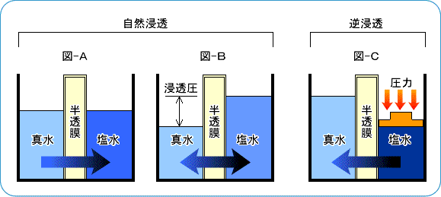
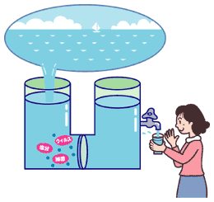
膜平衡与半透膜

Slide 21
混合理想气体的熵
混合理想气体的焓
混合理想气体的内能

Slide 22
关于混合理想气体的熵
（C为不同气体等温等压混合的熵增加）
同摩尔数的两种不同气体混合，熵增为2nRln2，同种气体混合则为0。
-----吉布斯佯廖

Slide 23
例题：
实验发现，稀溶液中某溶质蒸气的分压与该溶质在溶液中的摩尔分数成正比。这结果称为亨利定律。如果在任何浓度下亨利定律均成立，溶液称为理想溶液。求理想溶液各组元的化学势。
解：
将稀溶液的饱和蒸气看作混合理想气体，则第 i 组元的化学势为
以
表示稀溶液中 i 溶质的摩尔分数，有
积分得
纯组元的化学势。

Slide 24
§4.7 理想气体的化学平衡
平衡常量：
化学反应
的平衡条件为
，即
定义
称为化学反应
的定压
平衡常量，简称平衡常量。
质量作用定律：

Slide 25
化学反应正向进行的条件：
例：
反应：
初态：
平衡常数、反应温度和压力分别为：
求反应平衡时终态各组元的物质的量
解：
设终态各物质的量为：
终态各物质的总量为：

Slide 26
设终态各物质的摩尔分数为：
平衡条件为：
即：
解此方程即得
，从而可求得平衡时各组元的摩尔数。

Slide 27
平衡常量的热力学公式：
c_{pi}=const

Slide 28
关于化学势的表达式：
?
?
?
?

Slide 29
保持强度量不变，U 是 S，V，n 的齐次函数
欧拉定理

Slide 30
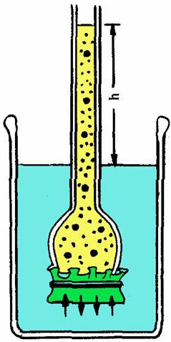
例：
开口玻璃管底端有半透膜将管中糖的水溶液与容器内的水隔开，实验发现，平衡时糖的水溶液的液面比容器内水的液面上升一个高度 h，表明在同样的温度下糖水溶液的压强 p 与水的压强 p₀ 之差为 p - p₀ = ρgh，这一压强差称为渗透压。试证明
对于极稀的糖的水溶液，渗透压近似由下式决定，C 为糖水溶液的摩尔浓度:
解：
根据两相平衡条件，平衡时半透膜两侧水的化学势应相等。即
其中
为纯水的化学势，
为糖水中糖的摩尔分数。
分别为糖水中水的摩尔数和糖的摩尔数。

Slide 31
例：
室温时铁的形态是体心立方体（bcc），在 910℃ 时转变为面心立方体（fcc）形态；转变热 L 为 253卡/摩尔。加入少量碳后可以降低转变温度。试估计加入 0.1% 碳原子后，转变温度降低多少？（碳在面心形态中的溶解度大大地高于在体心形态中的溶解度。）
解：
溶有碳的面心立方体相与体心立方体相平衡时，两相的化学势必须相等，
此处假定碳完全溶解在面心立方体相中，而根本不溶于体心立方体相中。并假定碳原子和铁原子相互之间不起化学作用。由于面心立方体相中有碳原子存在，使得其熵增加，使其化学势减小。若总的铁原子数是 N，碳原子数是 n，则碳原子在面心立方体相中排列方式的数目为：
由玻尔兹曼公式得出熵为
由此引起的化学势改变为

Slide 32
在没有不纯物时，平衡时
，引入不纯物后，使平衡温度从
变到
，此时
因此
即
所以

Slide 33
例：
一容器盛有10 K 的氦气（在临界点之上），容器是绝热的，允许氦气慢慢地从一个毛细管逸出，直到容器内为一个大气压，温度为 4.2 K（氦的正常沸点）为止。假设气体是理想气体，且过程终了时液体氦完全充满容器，求初始状态的压力。氦在 4.2 K 时潜热为 20卡/摩尔；氦气的 C_{v} = 4卡/摩尔·度。
解：
假设剩余气体的熵不变。在冷却过程中，氦气的熵变化为
氦气的状态方程为
所以

Slide 34
液化过程中的熵变为
由假设
所以

Slide 35
例：
1 mol 氧气由压强 p₁ 等温压缩到压强 p₂，然后由 p₂ 经绝热膨胀使氧气完全液化，已知氧气在 p₁ 压力下的汽化热为 L，氧气的绝热比是γ，液化温度为 T₀。试证要使初态为 （p₁, T₁）的 1 mol 氧气完全液化为 （p₁, T₀）的液态，所需的最小压力是
解：
1 mol 氧气从气态（p₁, T₁）到液态（p₁, T₀），可以设想两条等效的路径。
1、题中所给的路径。由（p₁, T₁）经等温压缩到（p_{2min}, T₁ ），再经过一绝热（等熵）膨胀过程到达液态的（p₁, T₀），这一路径的熵增是
假设可以近似应用理想气体物态方程，则上式可化为

Slide 36
2、第二条路径是由（p₁, T₁）在恒压下降温到（p₁, T₀），再经一等温等压液化过程。这一路径的熵增加值是
两条路径的熵增加值应当相等，所以

Slide 37
例：
在 100℃ 和 1atm 下，水蒸汽的潜热是 539 cal/g，水蒸汽的比容是 1650 cm³/g，计算在汽化过程中所吸收的热量用于作机械功的百分比。当 1 g 水在正常沸点下汽化时，内能的变化、焓的变化和熵的变化各是多少？
解：
汽化过程中所吸收的热量也就是汽化热为
汽化过程中所作的功为
所以

Slide 38
由于汽化过程是等压过程，所以焓的增加等于吸收的热量，即
汽化过程中温度保持不变，所以熵的增加是

Slide 39
例：
在 -2℃ 和1atm时，对一定质量的冰可逆绝热地增加其压力和温度，从 1atm 增加到冰熔解为止，求发生熔解时的压力和温度。冰的熔解热 L= 79.6 cal/g，冰的膨胀系数α = 1.58×10⁻⁴ K⁻¹，冰的密度ρ = 0.916 g/cm³，冰的比热容C_{p} = 0.48 cal·g⁻¹·K⁻¹。
解：
由于所涉及的温度范围比较小，可以假定绝热曲线和熔解曲线都能近似地当作直线。由基本热力学方程
可求得绝热线的斜率为
因温度变化范围很小，右端可视为不变，对压力从 1atm 积分到 p，同时对温度从 -2℃ 积分到 t ℃，得绝热曲线方程为

Slide 40
由克拉珀龙方程，熔解曲线的斜率为
熔解曲线的方程可求出为
两曲线的交点即为发生熔解时的温度与压力，联立两曲线的方程得
取 V 为比容，则 Vρ = 1 g，再将其它数值代入得

Slide 41
例：
在 标准状态下，每小时将50 m³的空气分离成N₂和O₂，求所需的最小功率。已知可以利用的热源是 0 ℃ ，氧气的摩尔百分数是0.21。
解：
由于分离前后温度及压力均不变，所以分离过程是等温等压过程。分离后氧气和氮气的体积分别为
和
标准状态下 1 mol 理想气体的体积为22.4142 升，50000 升气体的摩尔数为2231 mol，其中氧气和氮气的摩尔数分别为

Slide 42
解法一：
解法二：
对于等温过程，

Slide 43
例：
将n₀ mol NH₃分解为N₂和H₂，证明在平衡时有
其中K_{p}为定压平衡常数，ε为分解度
解：
反应方程为
反应达到平衡时，应有

Slide 44
反应达到平衡后总摩尔数为
故混合物中各物质的摩尔分数为
由

Slide 45
得
化简后得

Slide 46
作业: 4.2, 4.8, 4.10, 4.13

Slide 47
热力学小结
平衡相变
热力学定律
热现象

